Slide 1
Divadlo po druhé světové válce
Mgr. Ludmila Růžičková
Střední průmyslová škola, Mladá Boleslav, Havlíčkova 456
CZ.1.07/1.5.00/34.0861
MODERNIZACE VÝUKY

Slide 2
Anotace
Předmět: český jazyk a literatura
Ročník: IV. ročník SŠ
Tematický celek: Poezie a divadlo po druhé světové válce
Klíčová slova: 2. pol. 40. let, Hrátky s čertem, Divadlo satiry, Divadlo V + W Forma: výklad
Datum vytvoření: 25. 2. 2013

Slide 3
Divadlo po druhé světové válce

Slide 4
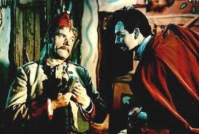
2. polovina 40. let
uváděny hry psané za války
Jan Drda Hrátky s čertem
hra obsahuje
jinotaje
(boj dobra se zlem) (bo
vychází z motivu
lidové pohádky
Obr. č. 1

Slide 5
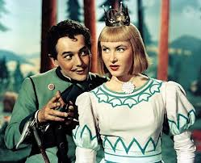
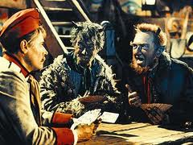
- vyzdvihuje statečnost a smysl pro spravedlnost
- s humorem a laskavostí nahlíží na obyčejného člověka
Obr. č. 2
podobný námět
Dalskabáty, hříšná ves
aneb
Zapomenutý čert
Obr. č. 3

Slide 6
rozvíjí se žánr satiry
a) založeno Divadlo satiry
Vratislav Blažek – autor her (m.j. prvního českého muzikálu Starci na chmelu) po r. 1968 emigroval
Josef Kainar – dramaturg, autor
hry Ubu se vrací aneb Dršťky nebudou
Nebožtík Nasredin (námět z arabské slovesnosti, ale řeší aktuální téma – střet pravdy a násilí)

Slide 7
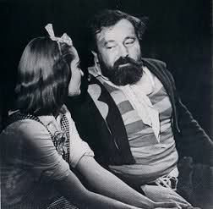
b) Divadlo V + W
snaha navázat na tradici Osvobozeného divadla
r. 1948 hra Divotvorný hrnec (poslední společná hra V + W)
Po únoru 1948
obě divadla zanikla.
Obr. č. 4

Slide 8
Zdroje
SOCHROVÁ, M. ČÍTANKA IV. k Literatuře v kostce 1. dotisk 1. vyd. Praha: FRAGMENT, 2007. ISBN 978-80-253-0361-0.
SOCHROVÁ, M. KOMPLETNÍ PŘEHLED české a světové LITERATURY 1. vyd. Havlíčkův Brod: FRAGMENT, 2007. ISBN 978-80-253-0311-5.
Obr. č. 1: FTV Prima: [online][vid. 25.2.2013].Dostupné z: http://www.prima-love.cz/porady/hratky-s-certem
Obr.č.2: www.pohadkar.cz: [online] 3.7.2011 [vid. 25.2.2013]. Dostupné z: http://www.pohadkar.cz/public/media/Hratky_s_certem/obrazky/princezna-disperanda.jpg
Obr.č 3: www.pohadkar.cz: [online] [vid. 25.2.2013]. Dostupné z: http://www.pohadkar.cz/postava/cert-karborund/
Obr. č. 4: Stardust Melodies: Finian's Rainbow: [online] [vid. 25.2.2013]. Dostupné z: http://stardust-melodies.blogspot.cz/2011/05/finians-rainbow.html

